Slide 1
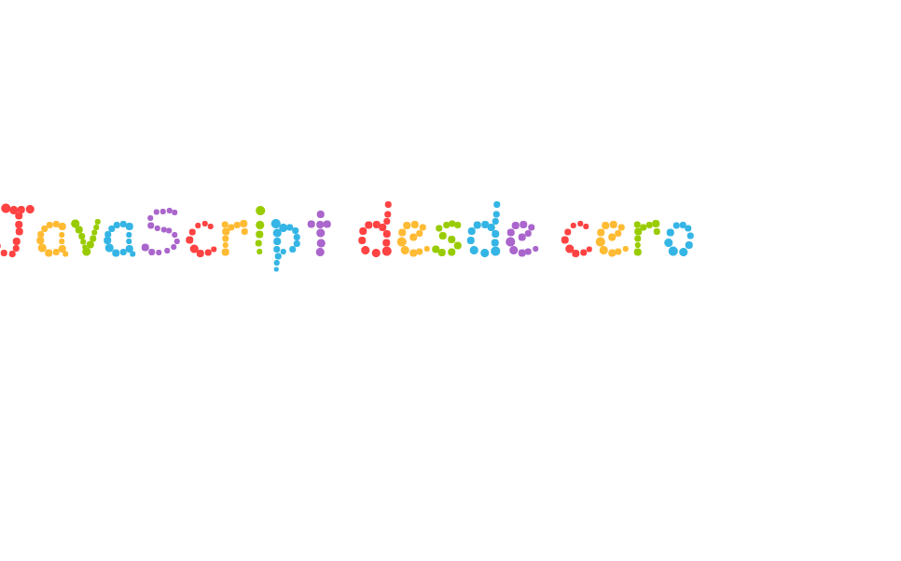

SESIÓN 1a

Slide 2



Website
HTML
CSS
JavaScript

Slide 3

Front-End vs Back-End

Slide 4
De sitios web a aplicaciones web
1
Un sitio web es una fuente de información.
Interfaces front-end que pueden actualizarse sin necesidad de realizar una solicitud al servidor con cada clic
2
3
Aplicaciones web son más complejas

Slide 5
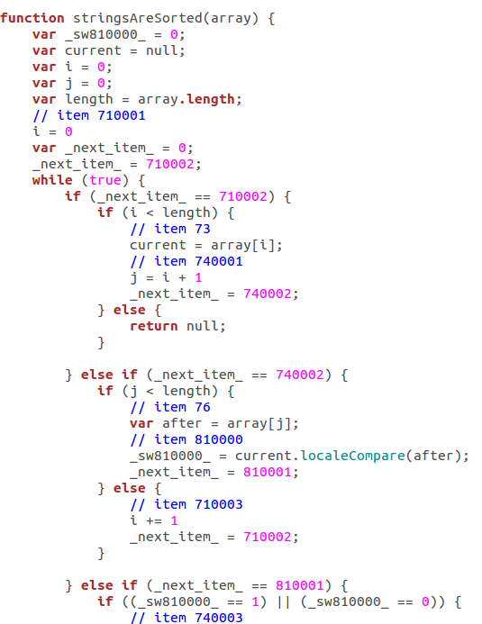



Evolución de JavaScript
1
Código espagueti
2
Nacimiento de Frameworks

Slide 6
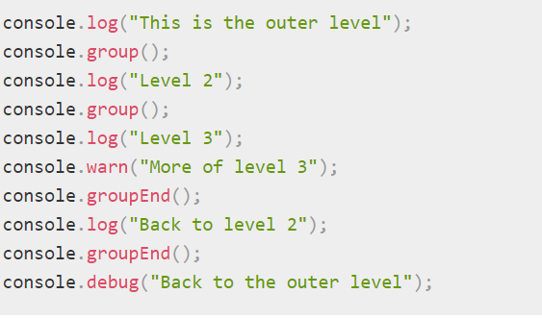


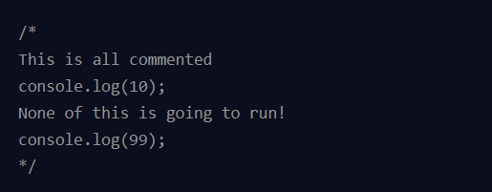

Introduction to JavaScript
1
Console
2
Comentarios

Slide 7
Introduction to JavaScript
Number
3
Tipos de datos
String
Boolean
Null
Undefined
Suma: +
Resta: -
Multiplicación: *
División: /
residuo: %
4
Operadores aritméticos

Slide 8
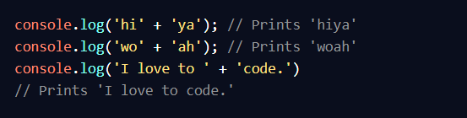
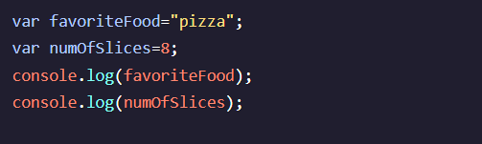

Introduction to JavaScript
5
Concatenar valores
4
Variables y constantes

Slide 9
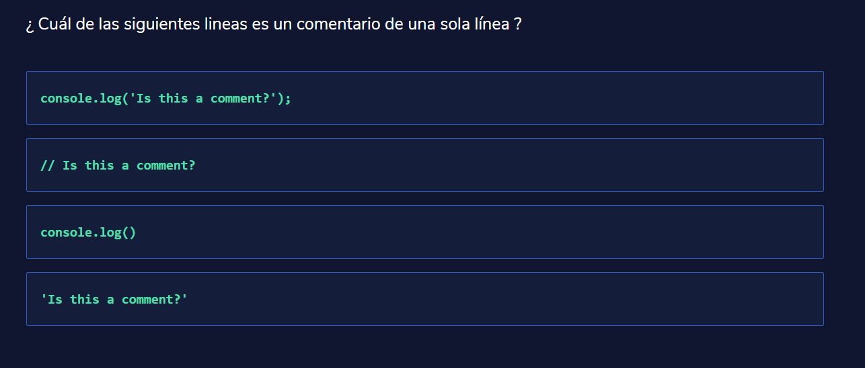
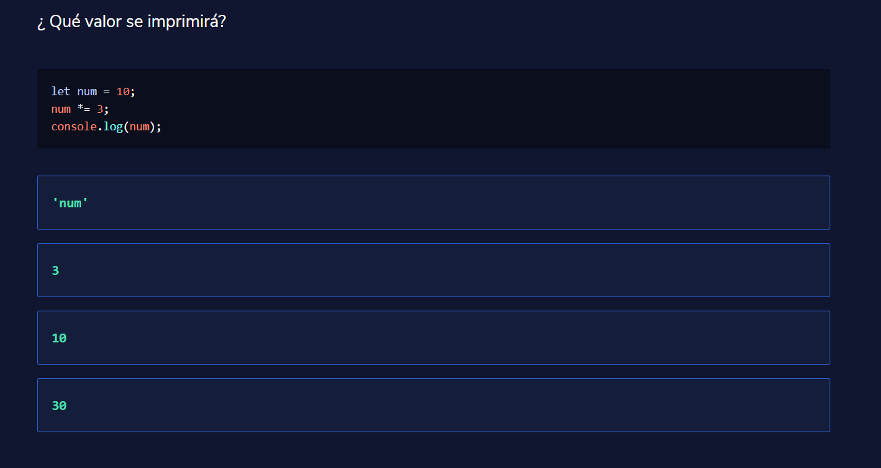
Repaso
1
2

Slide 10
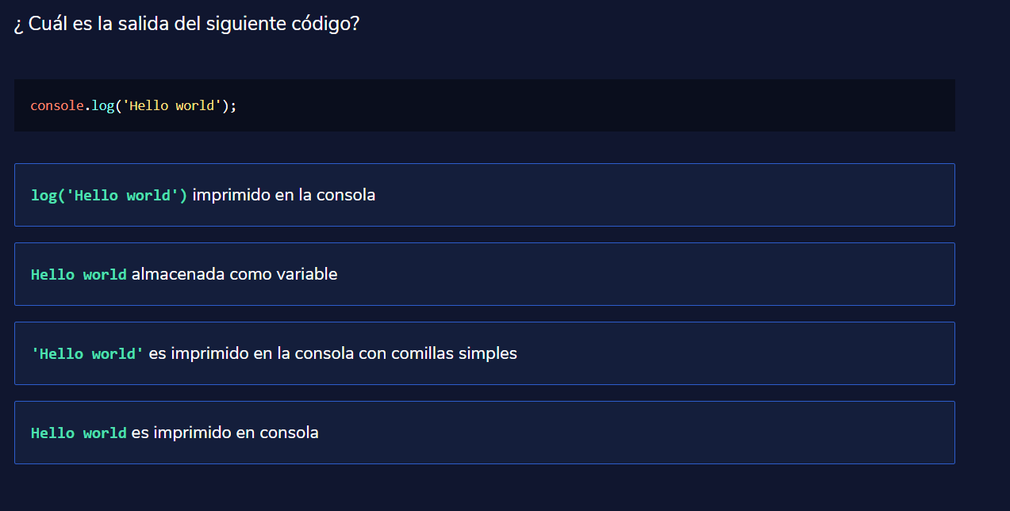
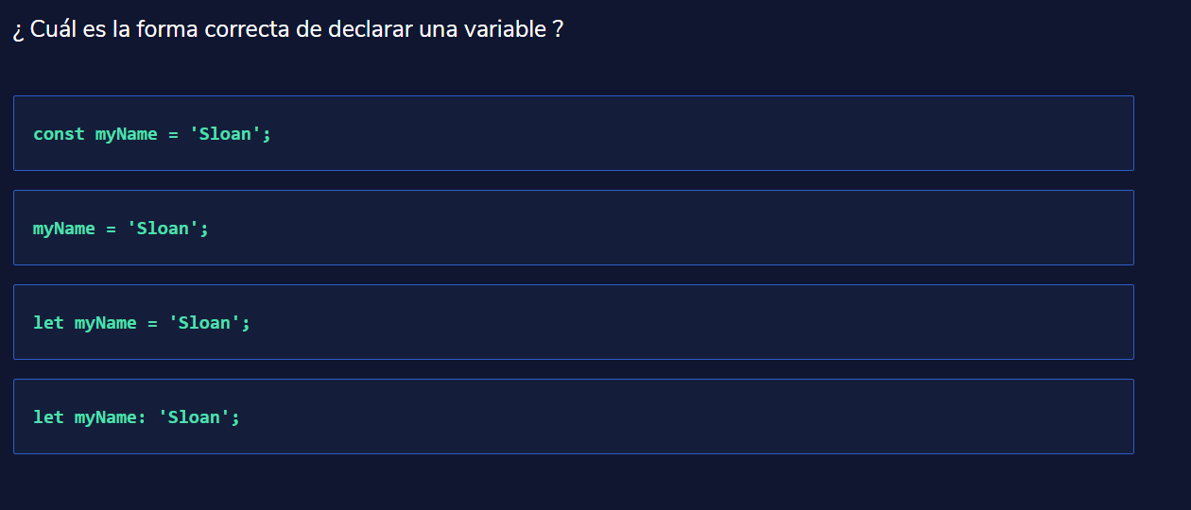
Repaso
3
4

Slide 11
¿ Fin ?

